Slide 1
MPC: Popularity-based Caching Strategy for
Content Centric Networks
소속 : 숭실대학교 전자정보공학부 황태욱
Email : hwoogiboogi1129@gmail.com
C. Bernardini, T. Silverston and O. Festor, "MPC: Popularity-based caching strategy for content centric networks," 2013 IEEE International Conference on Communications (ICC), Budapest, Hungary, 2013, pp. 3619-3623, doi: 10.1109/ICC.2013.6655114.

Slide 2
목차
CCN 개요
MPC(Most Popular Content)
결론

Slide 3
CCN 개요

Slide 4
CCN 개요
CCN의 기본 구성요소
CCN은 기본적으로 두 가지의 구성요소를 통해 통신을 구성한다
Interest Packet : 소비자가 네트워크에게 원하는 데이터를 요청하는 패킷
Data Packet : 요청된 데이터의 패킷, 해당 패킷은 소비자와 공급자 간 경로에 캐싱할 수 있다.
지정된 전략이 없다면 CCN에서는 모든 경로 상의 저장 공간에 콘텐츠를 캐싱한다.
하지만 모든 노드의 콘텐츠를 저장하는 것과 하위 노드에만 콘텐츠를 저장하는 것은 비슷한 성능을 보인다.
즉, 콘텐츠를 효율적으로 캐싱할 수 있는 방법이 존재한다.

Slide 5
MPC(Most Popular Content)

Slide 6
MPC(Most Popular Content)
MPC의 개요
일반적으로 모든 경로 상의 노드에 콘텐츠를 저장하는 것은 비효율적이다.
콘텐츠 캐싱을 효율적으로 하기 위해 본 논문에서는 인기도를 기반으로 콘텐츠를 캐싱하는 기법을 제안한다.
인기도 기반으로 콘텐츠 캐싱을 했을 때 캐시 공간을 효율적으로 사용하여 전체적인 성능을 향상 시킬 수 있다.

Slide 7
MPC(Most Popular Content)
MPC 개념 정리
MPC에서는 모든 노드에서 요청된 콘텐츠 이름의 수를 카운트 한다. 해당 정보는 Popularity Table을 통해 관리된다.
콘텐츠 이름이 Popularity 임계값에 도달하면 해당 콘텐츠는 인기있는 콘텐츠로 태그가 부여되고 노드가 해당 콘텐츠를 보유하고 있을 경우, 캐싱을 제안한다.
제안 메시지는 허가 및 거부가 가능하고, 허용 여부는 Local에서 설정된 정책이나 리소스 사용 가능 여부를 통해 결정된다.
콘텐츠 인기도는 시간이 지남에 따라 감소할 수 있으므로 동일한 컨텐츠가 이웃 노드에 비효율적으로 캐싱되는 것을 방지하기 위해 초기화 값에 따라 인기도 카운트를 초기화 시켜준다.
MPC는 콘텐츠 캐시 공간 이외에도 Popularity Table을 구성할 추가 공간을 필요로 한다.

Slide 8
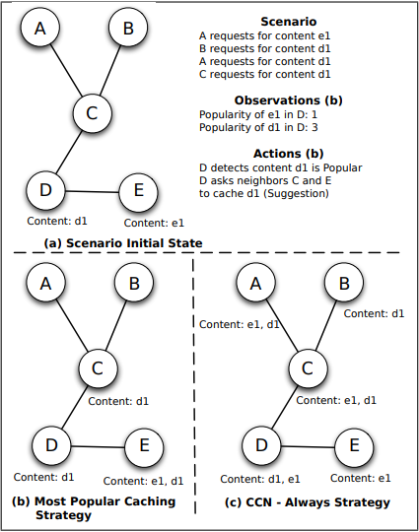
MPC(Most Popular Content)
MPC 시나리오
노드 A가 content e1을 요청할 때 노드 A, C, D, E의 e1에 대한 인기도는 1이 된다.
이후 노드 B에서 content d1을 요청할 때 노드 B, C, D의 d1에 대한 인기도도 1이 된다.
노드 A에서 content d1을 요청할 때 노드 A, C, D에서 content d1에 대한 인기도가 1 더해진다.
노드 C에서 d1을 요청할 때 노드 C, D에서 d1에 대한 인기도가 1 더해지며 최종적으로 노드 D에서 content d1과 e1의 인기도는 각각 3, 1이 된다.
인기도 임계값을 3으로 지정한다고 가정했을 때, 노드 D는 주위 노드에게 content d1에 대한 캐싱 제안 메시지를 전송하게 되고 노드 C와 D는 이를 받아들여 최종적으로 노드 C, D, E에 content d1이 캐싱된다.

Slide 9
결론

Slide 10
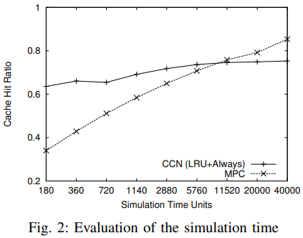
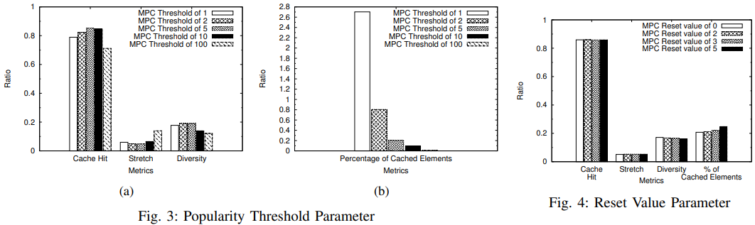
결론
MPC 시뮬레이터 결과
MPC를 일반적인 CCN 전략과 비교해보았을 때, 시뮬레이터 시간이 길어질수록 MPC의 Cache Hit Ratio가 더 효율적이라는 사실을 확인할 수 있다.
또한 MPC 인기도 임계값과 초기화 값 등의 파라미터들을 제어하여 성능을 확인할 수 있다.

Slide 11
결론
결론
MPC는 인기도가 높은 콘텐츠만 선택하여 캐싱하는 기법을 통해 각 노드의 캐시 로드를 줄일 수 있다.
콘텐츠 전달 경로 상에 있는 모든 노드에 콘텐츠를 캐싱하는 것보다 더 높은 캐시 적중률을 보인다.
중복된 콘텐츠를 높은 비율로 줄일 수 있다.
해당 논문을 분석한 후 나의 의견
인기도에 기반한 캐싱 데이터를 선택하는 기법이 효율적이라는 생각이 들었다.
본 논문에서는 콘텐츠 요청 횟수와 특정 횟수 이상 인기도가 카운팅 될 경우 초기화 시켜주는 형식의 메커니즘을 소개했는데, 일정 주기 당 콘텐츠 요청 횟수의 비율을 최신화 시켜준다면 인기도를 초기화 시켜주는 형식의 메커니즘을 생략하고 더 성능이 좋아질 것 같다는 생각을 하였다.
또한 인기도를 기반으로 캐싱을 진행하는 것 이외에도 주위 노드들을 활용하여 캐싱하는 방법을 고민해보게 되었다.

